Slide 1
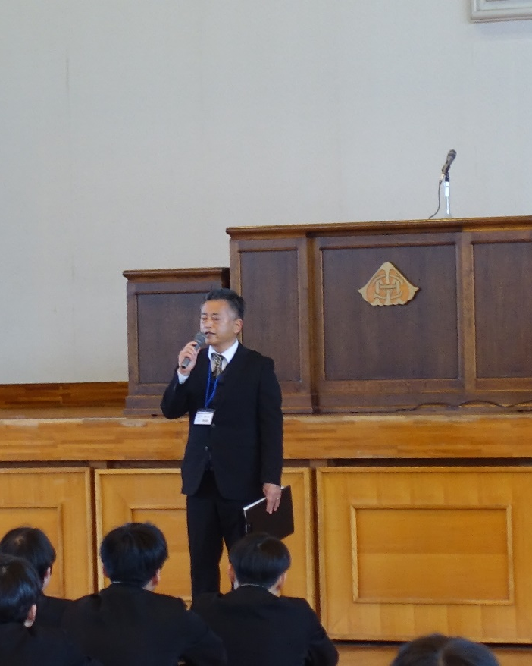
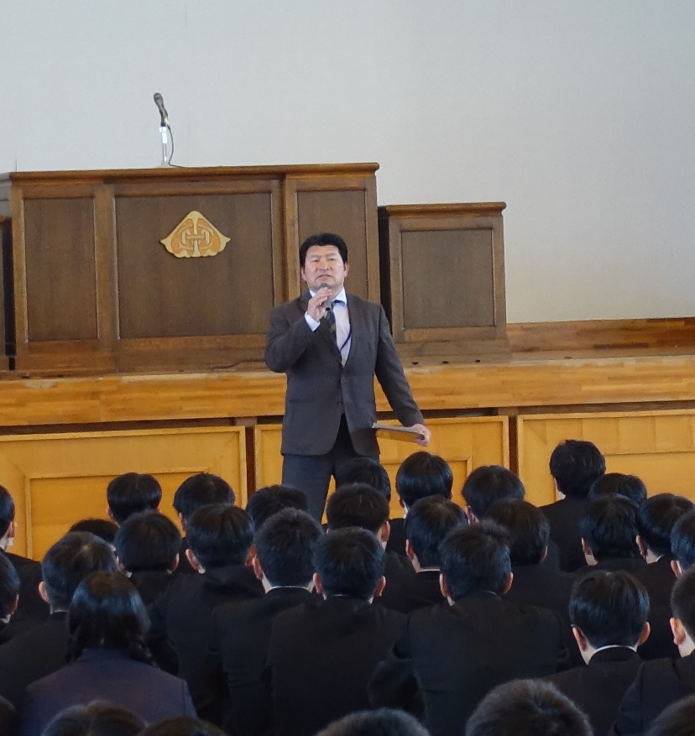
三池工業高校 Campus LIFE
創立１１５周年
令和５年度 第３学期始業式
令和６年（甲辰）の年が始まりました。辰年の特徴として、活力がみなぎり成長していくと言われています。生徒たちもさらに大きく成長してください。しかし、元日から令和６年能登半島地震の自然災害があり、改めて自助、共助、公助の大切さがわかりました。被災で亡くなられた方々のご冥福をお祈りするとともに被害に合われた地域の１日も早い復興を祈念するばかりです。 さて学校は、本日から令和５年度の３学期の始まりです。３年生は新たな道へ、１年生、２年生は次の学年への準備となります。また、式では全生徒が、２学期の終業式で校長先生の式辞にあった目標を持つことの大切さを理解し、新しい年にふさわしい晴々とした表情で始業式に臨んでくれました。
R6．1．9

